Slide 1
In crescendo Strumenti di policy e nuove opportunità di lavoro per i giovani Firenze, 14 novembre 2023
Il Servizio Civile nella realtà Anci Toscana
Hilde March

Slide 2
Domande di SC Anci Toscana: i titoli di studio - 1

Slide 3
Domande di SC Anci Toscana: i titoli di studio - 2

Slide 4
Domande di SC Anci Toscana: sesso ed età
F 65% F 62% 18-22 46% 18-22 39%
M 35% M 38% 23-28 54% 23-28 61%
2021
sesso
2023
sesso
2021
età
2023
età

Slide 5
Sintesi sul profilo dei giovani SC (ultimi 3 anni)
In aumento i giovani
maschi
dai 23 ai 28 anni (M+F)
con titoli di studio non universitari
(anche inferiori al diploma)
valido soprattutto per ultimo bando SCDigitale

Slide 6
Settori di intervento SC Anci Toscana
Progetti realizzati nei Comuni:
Asili Nido Biblioteche URP Sociale
Scuola Infanzia Musei Civici e Diffusi Facilitazione Digitale
Educativa 6-13 anni Turismo SCD-BdS
Servizi Educativi
Servizi Culturali
Sportelli al
Cittadino

Slide 7
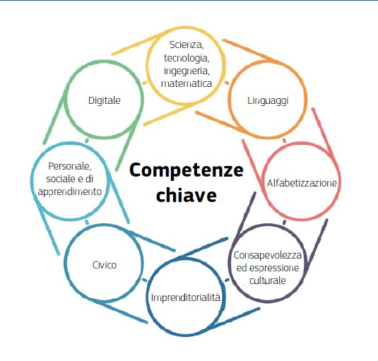
Raccomandazione UE 2018 su apprendimento continuo:

Slide 8
Servizio Civile e occupazione – 1
1. Tutoraggio
Valorizzazione del percorso
formativo da parte degli 2. Raccordo con i Centri per l’Impiego
Enti di Servizio Civile
3. Certificazione delle competenze

Slide 9
Servizio Civile e occupazione – 2
Individuazione e messa in
trasparenza delle competenze (CPI)
Libretto Formativo Validazione competenze (CPI)
Esame per la Certificazione Comp.
sulla base del Repertorio
Regionale Figure Professionali (RT)

Slide 10
Servizio Civile Digitale – Certificazione Europea
DIGComp 2.2.
Gestione dati e informazioni
2. Comunicazione e
collaborazione in rete
3. Creazione contenuti
4. Sicurezza
5. Problem solving

